Slide 1
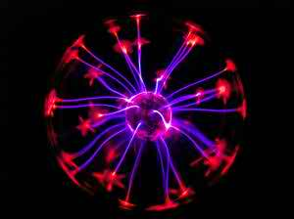
আজকের ক্লাসে সবাইকে স্বাগতম
Notes:
শিক্ষার্থীদের স্বাগতম, ক্লাসের প্রতি মনোযোগ আকর্ষণ এবং পাঠে আবহ সৃষ্টির জন্য চিত্রটি দেওয়া হয়েছে।

Slide 2
পরিচিতি
মোঃ আবদুল কারী
সহকারি শিক্ষক
সফিপুর বালিকা দাখিল মাদরাসা
সদর, নোয়াখালী ।
মোবাইল নং-০১৯৬১১৪১৩১
kariwabdul1986@gmail.com
পাঠ পরিচিতি
শ্রেণিঃ সপ্তম
বিষয়ঃ বিজ্ঞান
অধ্যায়ঃ দশম
পাঠঃ ১-২
Notes:
কন্টেন্টটি মানসম্মত করার জন্য মতামত দিলে কৃতজ্ঞ থাকবো।

Slide 3
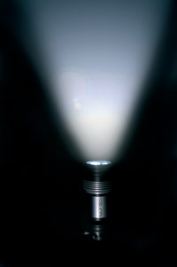
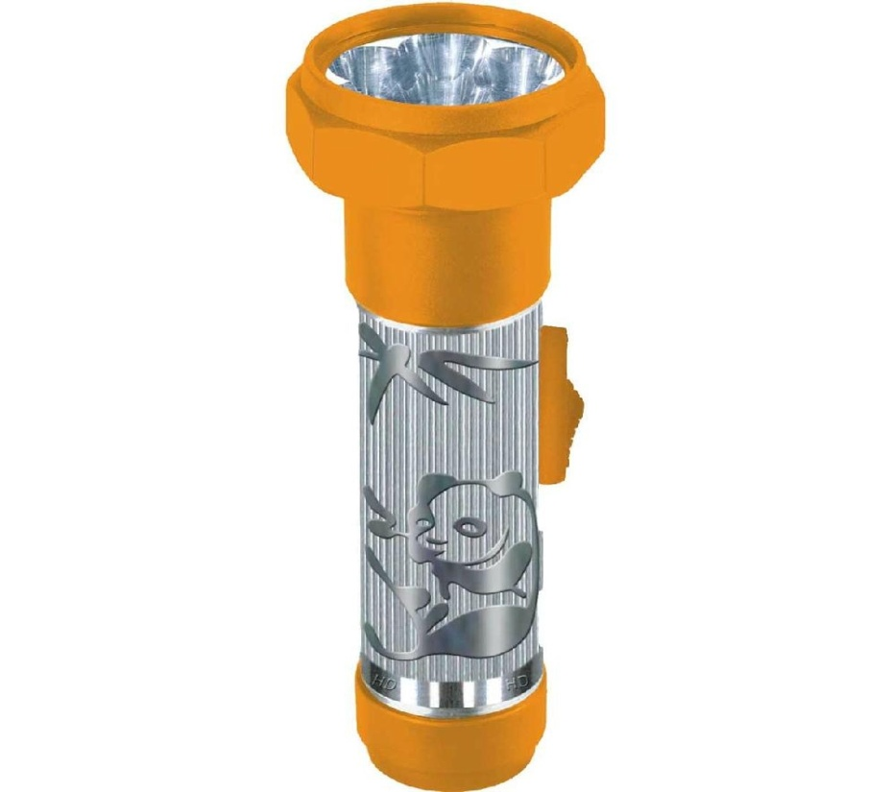
নিচের চিত্র দুটি লক্ষ্য কর
সুইচ দিলে টর্চলাইট জ্বলে কেন?
সুইচ দিলেও টর্চলাইট জ্বলে না কেন?
Notes:
পাঠ শিরোনাম ঘোষনা করার জন্য প্রথমে চিত্র দেখিয়ে শিক্ষার্থীদের চার্জের উৎপত্তি সম্পর্কে প্রাসঙ্গিক প্রশ্ন করা যেতে পারে এবং তাদের উত্তরের মাধ্যমে পাঠ ঘোষনা করা যেতে পারে।
সুইচ দিলে ব্যাটরিী চালিত খেলনা গাড়ি চলে কেন? উত্তরঃ কারণ খেলনা গাড়ির ব্যাটারীতে চার্জ আছে।
আবার সুইচ দিলেও খেলনা গাড়ি চলে না কেন? উত্তরঃ কারণ খেলনা গাড়ির ব্যাটারীর চার্জ শেষ হয়েছে।

Slide 4
আধান বা চার্জের উৎপত্তি

Slide 5
এই পাঠ শেষে শিক্ষার্থীরা ...
1। পরমানুর গঠন কিরূপ তা বলতে পারবে।
২। চার্জ কী তা বলতে পারবে।
৩। চার্জের প্রকৃতি কিরুপ তা বলতে পারবে।
৪। চার্জের ধর্ম প্রদর্শন করতে পারবে।

Slide 6
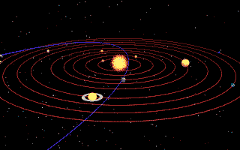
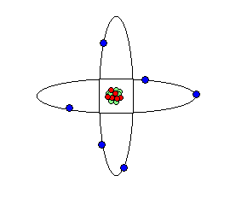
সৌরজগতের গঠন
পরমাণুর গঠন
সূর্য
নিউক্লিয়াস
সূর্যকে কেন্দ্র করে
গ্রহ-উপগ্রহ ঘুরছে
প্রোটন-নিউট্রন বা নিউক্লিয়াসকে
কেন্দ্র করে ইলেকট্রন ঘুরছে।
Notes:
আজেকর পাঠের প্রথম শিখনফলের উদেশ্যে চিত্রগুলি দেওয়া হয়েছে। সৌরজগতের গঠনের সঙ্গে পরমানুর গঠনের তুলনা করা হয়েছে। সূর্যকে কেন্দ্র করে যেমন গ্রহ-উপগ্রহ ঘুরছে ঠিক অনুরুপভাবে নিউক্লিয়াসকে কেন্দ্র করে ইলেকট্রন ঘুরছে।

Slide 7
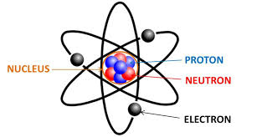
পরমাণুর গঠন
প্রোটন- ধনাত্বক আধানযুক্ত
প্রোটন + নিউট্রন = নিউক্লিয়াস
নিউট্রন- আধান নিরপেক্ষ
ইলেকট্রন- ঋণাত্বক আধানযুক্ত
ইলেকট্রন আবর্তনের কক্ষপথ
নিচের প্রশ্নগুলোর উত্তর খাতায় লিখ
প্রশ্নঃ পরমাণু কী নিয়ে গঠিত?
প্রশ্নঃ নিউক্লিয়াস কী নিয়ে গঠিত?
Notes:
আজেকর পাঠের প্রথম শিখনফলের উদেশ্যে এ চিত্রটিও দেওয়া হয়েছে। ইলেকট্রন, প্রোটন ও নিউক্লিয়াস নিয়ে পরমানু গঠিত, ইলেকট্রন নিউক্লিয়াসের চর্তুদিকে ঘুরে, ইলেকট্রন ঋনাত্বক ও প্রোটন ধনাত্বক এবং প্রোটন ও নিউট্রন নিয়ে নিউক্লিয়াস গঠিত তা ব্যাখ্যা করার পর প্রশ্নগুলির উত্তর খাতায় লিথতে বলা যেতে পারে।

Slide 8
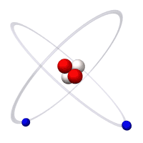
চিত্রের পরমাণুটি লক্ষ্য কর এবং নিচের প্রশ্নগুলির উত্তর খাতায় লিখ
চিত্রে
ইলেকট্রন
প্রোটন
নিউট্রন
প্রশ্ন | উত্তর
পরমাণুটিতে কয়টি ইলেকট্রন ও কয়টি প্রোটন আছে?
পরমাণুটি কী আধান নিরপেক্ষ? কেন?
একটি ইলেকট্রন অন্য পরমাণুতে গেলে কী ঘটবে?
Notes:
আজেকর পাঠের ২য় শিখনফলের উদেশ্যে চিত্রটি দেওয়া হয়েছে। স্বাভাবিক অবস্থায় পরমানুতে সমান সংথ্যক ইলেকট্রন ও প্রোটন থাকে বলে পরমানু আধান নিরপেক্ষ এবং প্রোটনের তুলনায় ইলেকট্রনের সংখ্যা কম বা বেশি হলে পরমানু চার্জিত হয়। তাই ইলেকট্রন অন্য পরমানুতে গেলে দাতা পরমানুটি ধনাত্বক চার্জে চার্জিত হবে এবং গ্রাহক পরমানুটি ঋনাত্ক চার্জে চার্জিত হবে।

Slide 9
ঘর্ষণে ইলেকট্রনের প্রভাব
প্রোটন
ইলেকট্রন দিয়ে ধনাত্বক
ইলেকট্রন
ইলেকট্রন নিয়ে ঋনাত্বক
ঘর্ষণের ফলে
পশমী কাপড় থেকে
ইলেকট্রন প্লাষ্টিক দন্ডে চলে যায়।
প্লাষ্টিক দন্ড
পশমী কাপড়
Notes:
বলপেন মাথায় ঘষে ছোট ছোট কাগজের টুকরার কাজে ধরে বিষয়টি ব্যাখ্যা করা যেতে পারে।বলপেন মাথায় ঘষলে বলপেন ইলেকট্রন গ্রহন করে ঋনাত্বক চার্জে চার্জিত হয় ফলে কাগজের টুকরাকে আকর্ষণ করে (আদ্র আবহাওয়ায় স্লাইডটি প্রদর্শণের মাধ্যমে বুঝানো যেতে পারে)

Slide 10
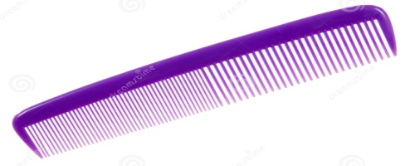
দলীয় কাজ
চার্জের ধর্ম জানা
সময়ঃ ১৫ মিনিটি
প্রয়োজনীয় উপকরণঃ ২টি চিরুনি, পশমী কাপড়
১টি চিরুনি সুতায় বেধে ঝুলায়ে পশমী কাপড় দিয়ে ঘর্ষণ কর। ২য় চিরুনিটিও পশমী কাপড় দিয়ে ঘষে ১ম চিরুনীর কাছে ধর। এবার পশমী কাপড় ১ম চিরুনির কাছে ধর এবং নিচের ছকটি পুরণ কর।
ঝুলানো | হাতে | কী ঘটছে? | চার্জের ধর্ম
Notes:
চিরুনি দুটিকে পশমি কাপড় দ্বারা ঘষলে উভয় চিরুনি ঋণাত্বক চার্জগ্রস্থ হয় ফলে উভয়কে কাছে ধরলে পরস্পর বিকষণ করে। আবার পশমি কাপড় ইলেকট্রন দিয়ে ধনাত্বক চার্জগ্রস্ত হয় বলে ঋণাত্বক চার্জে চার্জিত চিরুটিকে আকর্ষণ করে। (আদ্র আবহাওয়ায় প্রদর্শণের মাধ্যমে বুঝানো যেতে পারে)

Slide 11
তোমার ছকটি মিলিয়ে নাও
ঝুলানো | হাতে | কী ঘটেছে? | চার্জের ধর্ম
চিরুনি
চিরুনি
বিকর্ষণ
সমচার্জ
চিরুনি
পশমী কাপড়
আকর্ষণ
বিপরীত চার্জ
Notes:
শিক্ষার্থীদের খাতা দেখার পর উত্তর মিলিয়ে নিতে বলা যেতে পারে।

Slide 12
বোর্ডের কাজ
সময়ঃ ৪মিনিট
প্রশ্নঃ উভয় চিরুনি পশমী কাপড় দ্বারা ঘষে কাছে ধরলে বিকর্ষণ করছে কেন?
প্রশ্নঃ চিরুনি এবং পশমী কাপড় পরস্পরকে আকর্ষণ করছে কেন?
Notes:
১জন শিক্ষার্থীকে ১টি করে প্রশ্নের উত্তর বোর্ডে লিখতে বলা যেতে পারে। অন্যান্য শিক্ষার্থীদের সহায়তা করতে এবং খাতায় লিখতে বলা যেতে পারে।

Slide 13
বহুনির্বাচনী প্রশ্ন
প্রশ্নঃ ১
ধনাত্বক আধানের ধারক কোনটি ?
(ক) ইলেকট্রন
(খ) নিউট্রন
সঠিক উত্তর জানতে বৃত্তে ক্লিক করি
(গ) প্রেটন
(ঘ) পজিট্রন
প্রশ্নঃ ২
স্বাভাবিক অবস্থায় পদার্থের পরমানুতে-
i. ইলেকট্রন ও নিউট্রন সমান থাকে।
ii. ইলেকট্রন ও প্রোটন সমান থাকে।
iii. প্রোটন ও নিউট্রন সমান থাকে ।
নিচের কোনটি সঠিক?
(ক) i
(খ) i, ii
সঠিক উত্তর জানতে বৃত্তে ক্লিক করি
(ঘ) i, iii
(গ) ii,
Notes:
বৃত্তে ক্লিকের পুর্বেই শিক্ষার্থীর কাজ থেকে সম্ভাব্য উত্তর বের করে উত্তর মিলানো যেতে পারে।

Slide 14
মূল্যায়ণ
আধান বা চার্জ কী ?
আধান কত প্রকার ও কি কি ?
পরমানু চার্জ নিরপেক্ষ কেন ?
Notes:
প্রশ্নের উত্তরে শিক্ষার্থীদের সহায়তা করা যেতে পারে।

Slide 15
গুরুত্বপূর্ণ শব্দসমূহ
পরমানু
চার্জ
ইলেকট্রন
প্রোটন
ধনাত্বক চার্জ
ঋণাত্বক চার্জ
নিউট্রন
চার্জ নিরপেক্ষ
Notes:
শিক্ষার্থীরা শব্দগুলো খাতায় লিখে নিতে পারে।

Slide 16
বাড়ির কাজ
ভিডিওটি লক্ষ্য কর
ভিডিওটির অনুরূপ পরীক্ষা করে পর্যবেক্ষণ খাতায় ছক আকারে লিখ।
Notes:
ছকটি বোডে লিখে দেয়া যেতে পারে।

Slide 17
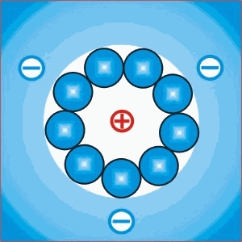
আর কোনো প্রশ্ন ? ?
ধন্যবাদ

